Slide 1
无线传播理论基本知识
Good Good Study Day Day UP!

Slide 2
主要内容
1
无线电波基本原理
2
无线电波传播特性
3
无线电波传播模型
Page <number>

Slide 3
基本原理－无线频谱
Frequency | Classification | Designation
3-30Hz
30-300Hz | Extremely Low Frequency | ELF
300-3000Hz | Voice Frequency | VF
3-30KHz | Very-low Frequency | VLF
30-300KHz | Low Frequency | LF
300-3000KHz | Medium Frequency | MF
3-30MHz | High Frequency | HF
30-300MHz | Very High Frequency | VHF
300-3000MHz | Ultra High Frequency | UHF
3-30GHz | Super High Frequency | SHF
30-300GHz | Extremely High Frequency | EHF
300-3000GHz
不同的频段内的频率具有不同的传播特性
Page <number>
Notes:
无线电波分布在3Hz到3000GHz之间，在这个频谱内划分为12个带，如上表所示。在不同的频段内的频率具有不同的传播特性：
频率越低，传播损耗越小，覆盖距离越远，绕射能力越强。但是，低频段频率资源紧张，系统容量有限，因此主要应用于广播、电视、寻呼等系统。
高频段频率资源丰富，系统容量大；但是频率越高，传播损耗越大，覆盖距离越近，绕射能力越弱。另外频率越高，技术难度越大，系统的成本也相应提高。
移动通信系统选择所用频段要综合考虑覆盖效果和容量，UHF频段与其他频段相比，在覆盖效果和容量之间折衷的比较好，因此被广泛应用于移动通信领域。当然，随着人们对移动通信的需求越来越多，需要的容量越来越大，移动通信系统必然要向高频段发展。

Slide 4
基本原理－电磁波的传播
无线电波在空间传播时，其电场方向是按一定的规律而变化的，这种现象称为无线电波的极化。无线电波的电场方向称为电波的极化方向。
  如果电波的电场方向垂直于地面，为垂直极化波
  如果电波的电场方向与地面平行，为水平极化波
振子
磁场
磁场
电场
电场
电场
电波传输方向
Page <number>
Notes:
电磁波的传播是一种能量传播模式。在传播过程中，电场和磁场是互相垂直的，同时两者又垂直与传播方向，通过电场和磁场的相互作用，将能力传到远方。就如水波传递一样。
无线电在空间传播时，其电场方向是按一定规律变化的，这种

Slide 5
基本原理－电磁波的传播
无线电波在空间传播时，其电场方向是按一定的规律而变化的，这种现象称为无线电波的极化。
无线电波的电场方向称为电波的极化方向。
  如果电波的电场方向垂直于地面，为垂直极化波
  如果电波的电场方向与地面平行，为水平极化波
振子
磁场
磁场
电场
电场
电场
电波传输方向
Page <number>
Notes:
电磁波的传播是一种能量传播模式。在传播过程中，电场和磁场是互相垂直的，同时两者又垂直与传播方向，通过电场和磁场的相互作用，将能力传到远方。就如水波传递一样。
无线电在空间传播时，其电场方向是按一定规律变化的，这种现象称为无线电的极化
波长=速率/频率

Slide 6
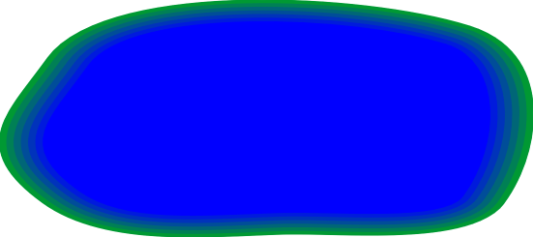

基本原理－电磁波的传播
池塘中的波纹：能量从源点向四周传播，并逐渐减弱
电磁波的传播与此类似，不同之处（当辐射源是各向同性的理想点源时）：
  在三维空间以球面波的形式传播
  传播介质不同，空气、障碍物、反射物
Page <number>
Notes:
介质不同，传波速度不同

Slide 7
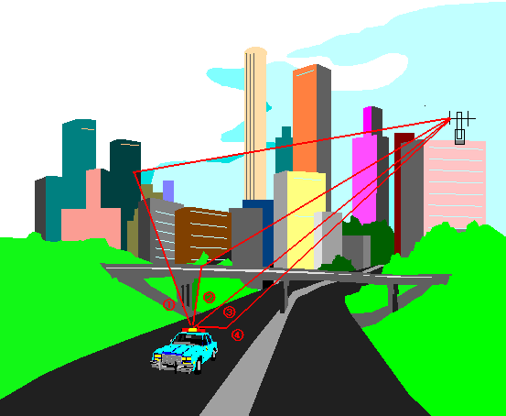
基本原理－传播路径
①建筑物反射波
②绕射波
③直达波
④地面反射波
Page <number>
Notes:
在一个典型的蜂窝移动通信环境中，移动台总是比基站天线矮很多，接收机与发射机之间的直达路径被建筑物或其他物体所阻碍。所以，在蜂窝基站与移动台之间的通信不是通过直达路径，而是通过许多其他路径完成的。在UHF频段，从发射机到接收机的电磁波的主要传播模式是散射，即从建筑物平面反射或从人工、自然物体折射。这些经过不同传播路径到达接收机的信号将具有不同的幅度和相位，它们的合成效果将导致接收机收到的信号变得非常复杂……

Slide 8
主要内容
1
无线电波基本原理
2
无线电波传播特性
3
无线电波传播模型
Page <number>

Slide 9

无线传播环境
电波传播受地形结构和人为环境的影响，无线传播环境直接决定传播模型的选取。影响环境的主要因素：
  自然地形（高山、丘陵、平原、水域）
  人工建筑的数量、分布、材料特性
  该区域植被特征
  天气状况
Page <number>
Notes:
无线电波受地形和人为环境的影响很大，高山、丘陵等自然地形，和人工建筑等都影响电波的传播特性，除此之外天气和时间因素也是影响电波传播的因素。例如，晚上电离层相对稳定，所以短波电台收音效果好就是一个示例。

Slide 10
三种损耗
平均信号强度
信号 (dBm)
+
=
慢衰落
距离
+
快衰落
对于室内覆盖还要考虑穿透损耗。
Page <number>
Notes:
慢衰落
有障碍物阻挡照成阴影效应，接收信号强度下降，但该场强中值随着地理位置改变变化缓慢，又称为阴影衰落。慢衰落的场强中值服从对数
快衰落又称为瑞利衰落
一般一起出现
常考

Slide 11
自由空间传播模型
Lo=91.48+20lgd, for f=900MHz
Lo=97.51+20lgd, for f=1800MHz
Lo=98.84+20lgd, for f=2100MHz
自由空间传播模型适用于具有各向同性传播介质（如真空）的无线环境，是理论模型。该环境在现实中并不存在，但空气介质近似于各向同性介质。
Page <number>
Notes:
自由空间是指充满均匀、线性、各向同性理想介质的无限大空间，是一种理想情况。如卫星的电波传播就很接近自由空间的传播条件。
从上面的公式可看出，距离每增加一倍，损耗增加6dB。如果频率每增加一倍，如上面例子所示1800MHz的损耗也比900MHz多损耗了6个dB。

Slide 12

常用传播模型
自由空间传播模型
Okumura(奥村)/Hata模型
COST231-Hata模型
COST231 Walfish-Ikegami模型
Keenan-Motley模型
标准传播模型SPM
Page <number>
Notes:
如上所示，本章重点介绍以上的传播模型公式和重点参数。

Slide 13
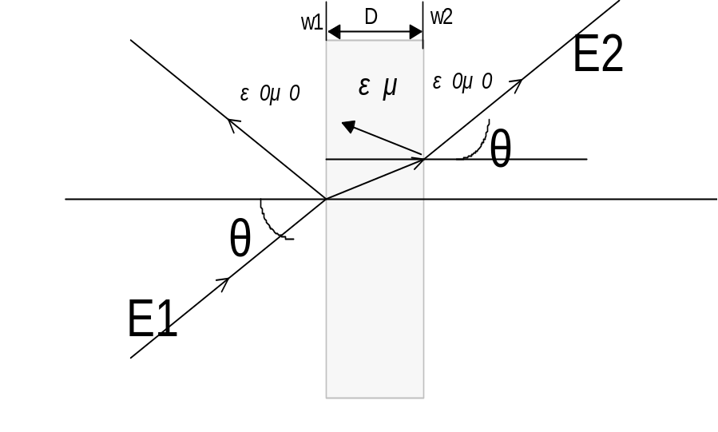
穿透损耗（1）
室内信号取决于建筑物的穿透损耗
室内窗口处与室内中部信号差别较大
建筑物材质对穿透损耗影响较大
电磁波的入射角对穿透损耗影响较大
WdBm
XdBm
穿透损耗=X-W=B dB
电磁波穿透墙体的反射和折射
Page <number>
Notes:
穿透损耗代表信号穿透建筑物的能力，不同结构的建筑物对信号的影响非常大。
同一建筑物对长波长产生的穿透损耗大于短波长。
电磁波的入射角也对穿透损耗影响较大。

Slide 14
穿透损耗（2）
牢记
常见物体阻挡/穿透损耗为：
  隔墙阻挡：5－20dB
  楼层阻挡：＞20dB，
  家具和其它障碍物的阻挡： 2－15dB
  厚玻璃： 6－10dB
  火车车厢的穿透损耗为：15－30dB
  电梯的穿透损耗： 30dB左右
  茂密树叶损耗：10dB
T
R
Page <number>
Notes:
上图为一些常见物体的电波损耗值
需要注意的是，由于树叶对电磁波有损耗作用，树木的损耗会随着季节的变化而变化
须牢记

Slide 15
四种效应
阴影效应：在无线电波传播的路径上受到建筑物及山体等的阻挡而产生。
远近效应：距离基站远近不同的移动台当以相同的功率发射信号，则离基站近的信号就强，离基站远的信号弱。弱的就容易产生通信中断。
多径效应：直射波、反射波、绕射波同时到达基站，产生自干扰。
多普勒频移：移动台处于高速移动中时，频率会扩散。
Page <number>

Slide 16
主要内容
1
无线电波基本原理
2
无线电波传播特性
3
无线电波传播模型
Page <number>

Slide 17
自由空间传播模型
L0=32.44
Lo=91.48+20lgd, for f=900MHz
Lo=97.51+20lgd, for f=1800MHz
Lo=98.84+20lgd, for f=2100MHz
自由空间传播模型适用于具有各向同性传播介质（如真空）的无线环境，是理论模型。该环境在现实中并不存在，但空气介质近似于各向同性介质。
Page <number>
Notes:
自由空间是指充满均匀、线性、各向同性理想介质的无限大空间，是一种理想情况。如卫星的电波传播就很接近自由空间的传播条件。
从上面的公式可看出，距离每增加一倍，损耗增加6dB。如果频率每增加一倍，如上面例子所示1800MHz的损耗也比900MHz多损耗了6个dB。

Slide 18
常用传播模型
自由空间传播模型
Okumura(奥村)/Hata模型
COST231-Hata模型
COST231 Walfish-Ikegami模型
Keenan-Motley模型
标准传播模型SPM
Page <number>
Notes:
如上所示，本章重点介绍以上的传播模型公式和重点参数。

Slide 19
标准传播模型SPM
Pathloss=K1+K2logd+K3log(Heff)+K4Diffraction
+K5log(d)log(Heff)+K6(Hmeff)+Kclutterf(clutter)
Pathloss：路径损耗(dB)
K1： 偏置常数
K2： 距离衰减常数
K3： 基站天线高度修正系数
K4： 绕射计算的乘数（必须为正数）
K5： log(HTxeff) log(d)的乘数
K6： 移动台天线高度修正系数
Kclutter： 地物衰减修正系数
d： 基站与移动台之间的距离(m)
Hmeffs、Heff：移动台天线和基站天线的有效高度(m)
K参数 | 参考值
K1 | -52.92
K2 | 68.6
K3 | 5.83
K4 | 1
K5 | -6.55
K6 | 0
Page <number>
Notes:
K1：偏置常数(dB)。
K2：log(d)的乘数。
d：接收机与发射机之间的距离（单位为m）。
K3：log(HTxeff)的乘法数。
Heff：发射机天线的有效高度（单位为m）。
K4：绕射计算的乘数，K4 必须是正数。
Diffraction loss：受阻路径中绕射产生的损耗（dB）。
K5：log(HTxeff) log(d)的乘数。
K6：HRxeff 的乘数。
Heff：移动台天线有效高度（单位为m）。
Kclutter：f(clutter)的乘数。
f(clutter)：地物的平均加权损耗。

Slide 20

Good Good Study Day Day UP!

